Slide 1
Антоний Погорельский

Slide 2
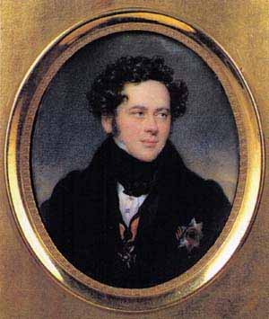

Slide 3
Алексей Алексеевич Перовский (псевдоним - Антоний Погорельский) (1787 год - 1836 год) - писатель-романтик, по происхождению внебрачный сын богатого екатерининского вельможи, графа Алексея Кирилловича Разумовского и Марии Михаиловны Соболевской (впоследствии по мужу - Денисьевой). Основательное и разностороннее образование, полученное Погорельским в доме отца, было завершено в Московском университете, куда юноша поступил в 1805 г. и закончил его в 1807 г. со степенью доктора философских и словесных наук.

Slide 4
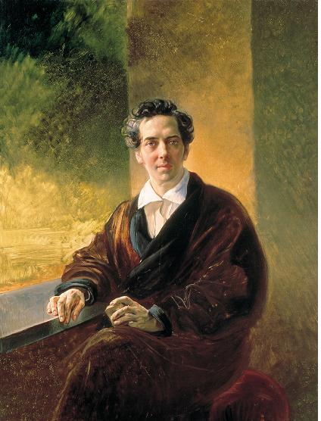

Slide 5
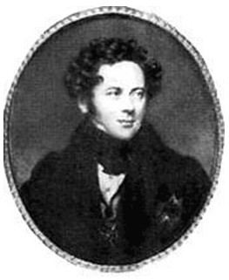
Литературные его наклонности проявились уже с детства. В домашнем архиве Н. В. Репинна (по указанию биографа А. Погорельского В. Горденю) хранилась тетрадка с детским сочинением Алексея, поднесенным отцу в день его именин. Но в полной мере талант писателя раскрылся значительно позднее, уже в 20-е годы, по мере его вхождения в круги московских и петербургских литераторов.

Slide 6
Во владениях А. К. Разумовского, а после смерти последнего в унаследованном от него имении Погорельцы Черниговской губернии (от названия этого имения образован псевдоним писателя) прошла большая часть жизни А. Погорельского.

Slide 7


Slide 8
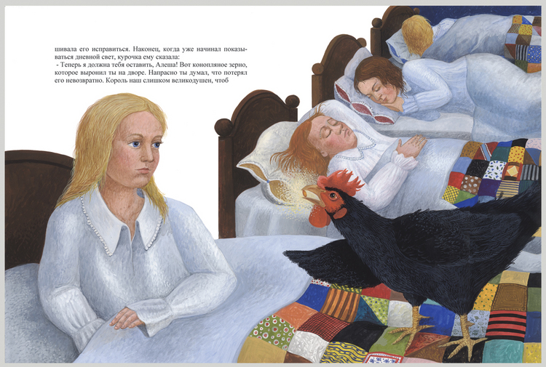
Объясните, зачем житель подземного царства вернул Алеше волшебное зернышко?

Slide 9
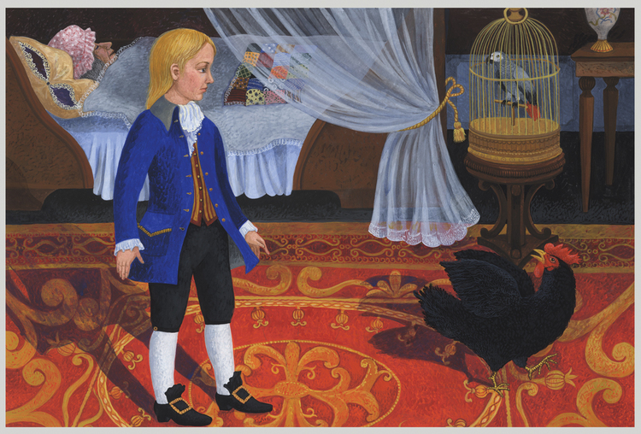
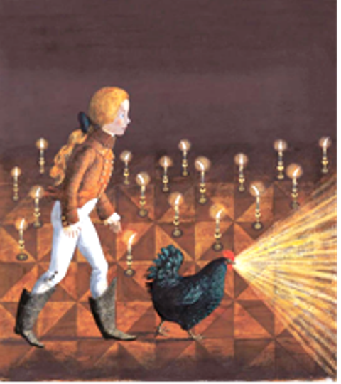
Сравните эпизоды сказки

Slide 10


